Slide 1
La nostra esperienza a radiolab
Luca D’Anna, Elisa Lorenzi, Niccolò Mattiuzzi, Pietro Nassivera

Slide 2
Radon: un pericolo?
Da dove proviene?
Cosa provoca?
Come mai non se ne parla?
Come si effettuano le misurazioni?
Come possiamo proteggerci?

Slide 3
La visita ai laboratori di Legnaro
1
L’attività più suggestiva svolta durante questo progetto é stata la visita ai laboratori di Legnaro. In particolare ci hanno colpito:
●La complessità ingegneristica
●la professionalità dei professori e dei tecnici
●Il bagno chimico e le nozioni riguardo alla produzione di materiali

Slide 4
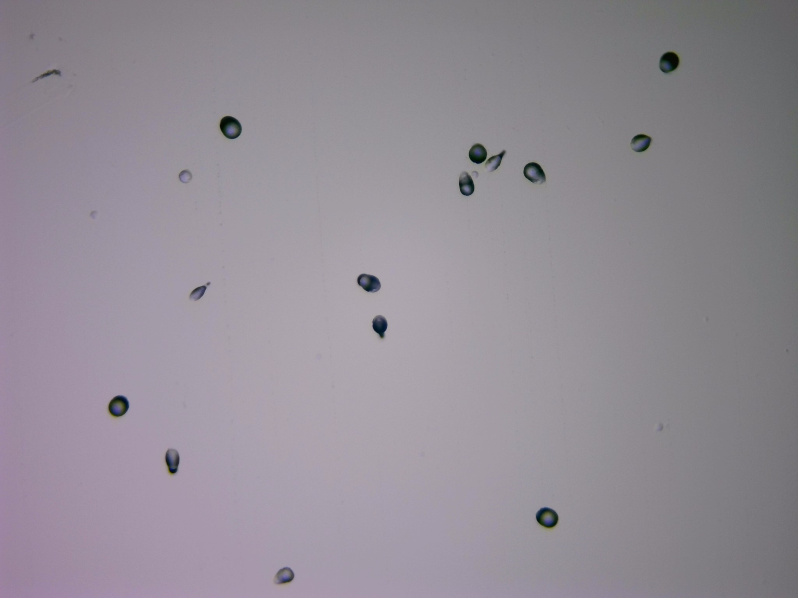
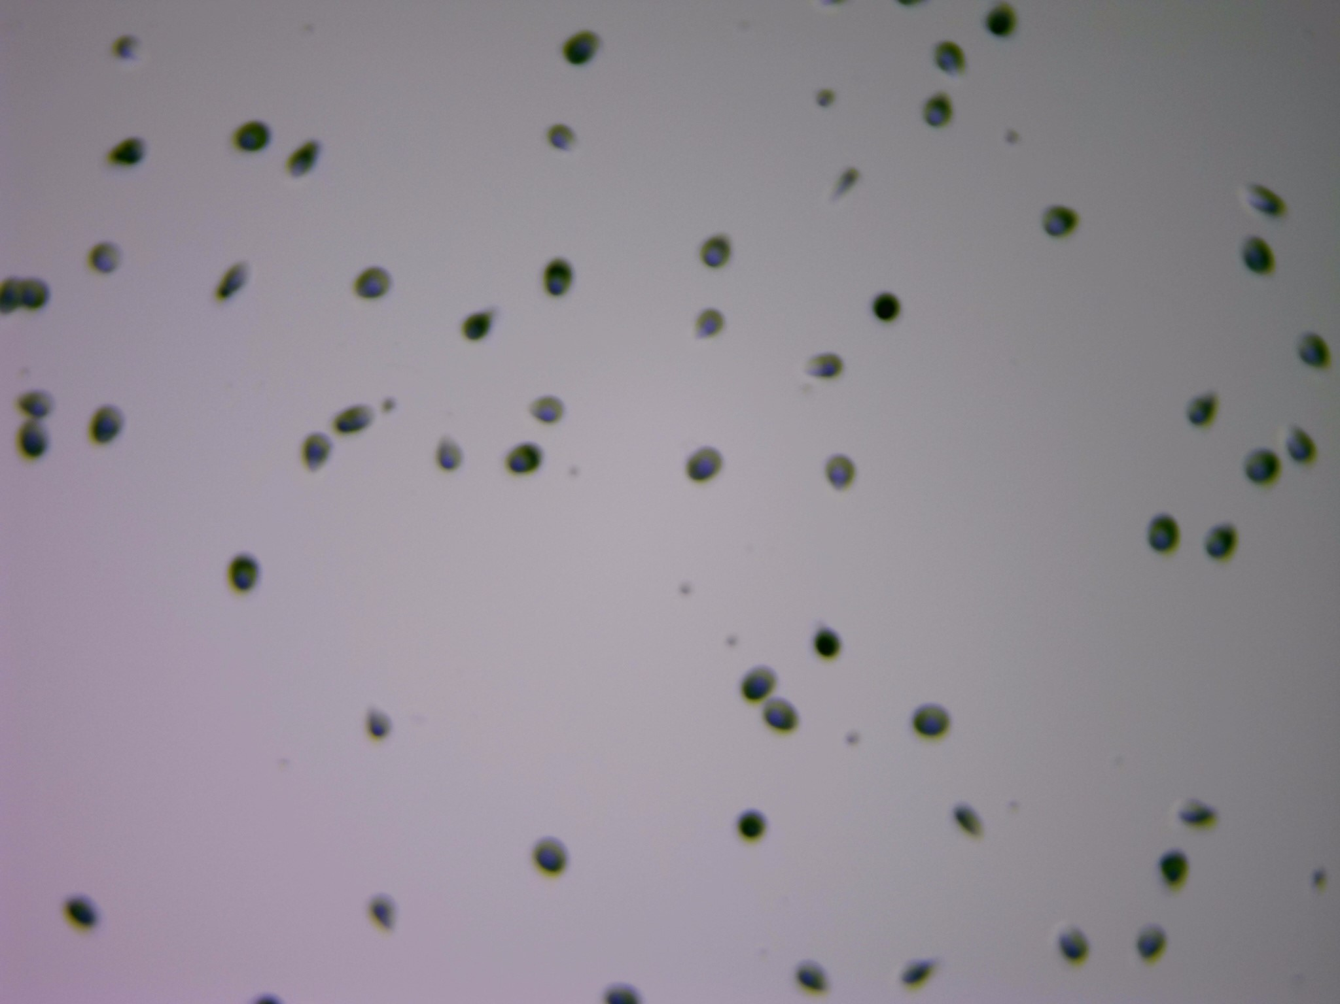
I nostri dosimetri:
102562 posto in una cantina al piano terra presso San Vito di Cadore (BL) 115,58Bq*h/m^3
102548 posto in una cantina al piano terra presso Forni di Sopra (UD)
607Bq*h/m^3

Slide 5
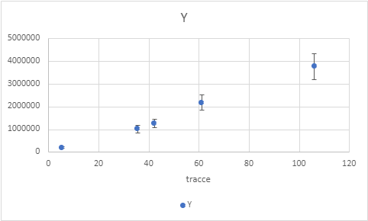
Retta di calibrazione

Slide 6
Grazie per l’attenzione!

